Slide 1
Unity 스터디 7주차 과제

Slide 2
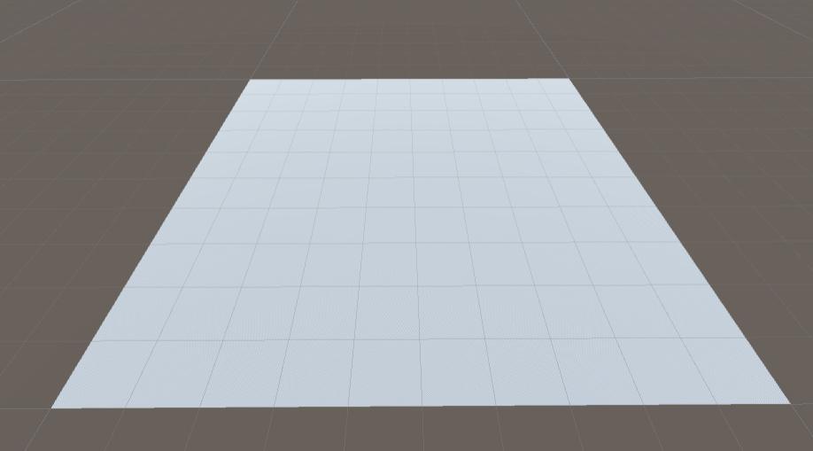
Terrain을 생성해줍니다.

Slide 3
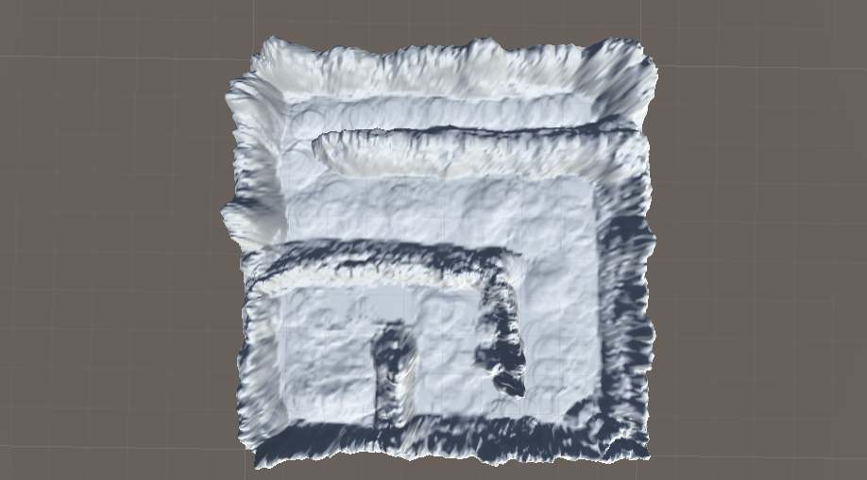
트랙 지형을 구성합니다.

Slide 4
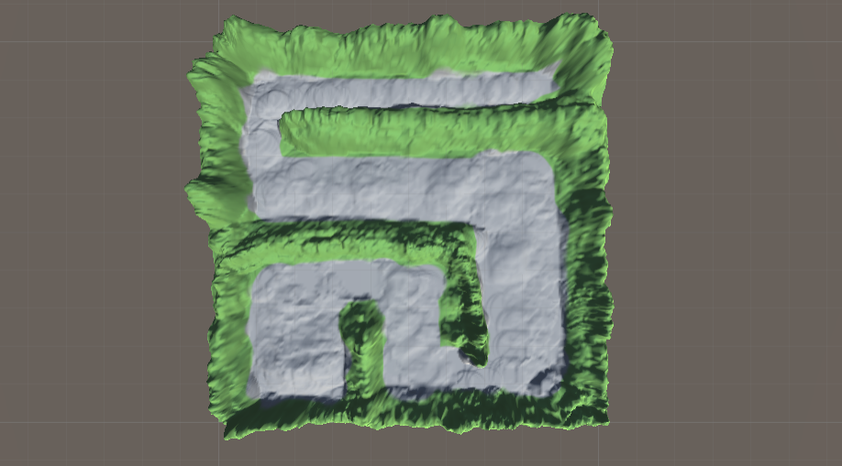
지형의 Texture Layer를 지정해줍니다.

Slide 5
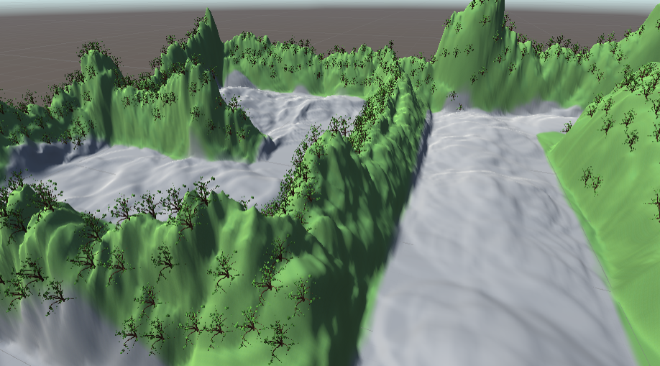
지형에 Tree 오브젝트를 추가합니다.

Slide 6
(슬라이드 쇼로 보면 사진이 움직입니다)
Character Controller 컴포넌트를 활용하여 Cube를 움직일 수 있도록 구현하세요.
(WASD : 이동, 마우스 : 회전)

Slide 7
(슬라이드 쇼로 보면 사진이 움직입니다)
NavMeshAgent 컴포넌트를 활용하여 AI를 구현하세요.

Slide 8
(슬라이드 쇼로 보면 사진이 움직입니다)
3초간 타이머 텍스트를 출력하고, 3초가 지나면 움직일 수 있도록 하세요.

Slide 9
(슬라이드 쇼로 보면 사진이 움직입니다)
최종 결과물입니다.

